Slide 1
파이썬 라이브러리를
활용한 데이터 분석
6장 데이터 로딩과 저장,
파일형식

Slide 2
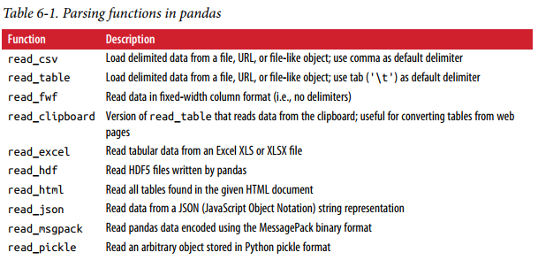
텍스트 파일에서 데이터를 읽고 쓰는 법
메소드 read_csv(), read_table()

Slide 3
옵션
색인
하나 이상의 컬럼을 색인으로 지정
자료형 추론과 데이터 변환
read_csv() 등은 자료형을 따로 지정하지 않으므로 자료형 추론을 실행
날짜 분석
반복
정제되지 않은 데이터 처리
주석 건너뛰기, 천 단위 자릿수

Slide 4
메소드 pd.read_csv() 개요
pandas.read_csv(filepath_or_buffer: Union[str, pathlib.Path, IO[~ AnyStr]], sep=',', delimiter=None, header='infer', names=None, index_col=None, usecols=None, squeeze=False, prefix=None, mangle_dupe_cols=True, dtype=None, engine=None, converters=None, true_values=None, false_values=None, skipinitialspace=False, skiprows=None, skipfooter=0, nrows=None, na_values=None, keep_default_na=True, na_filter=True, verbose=False, skip_blank_lines=True, parse_dates=False, infer_datetime_format=False, keep_date_col=False, date_parser=None, dayfirst=False, cache_dates=True, iterator=False, chunksize=None, compression='infer', thousands=None, decimal: str = '.', lineterminator=None, quotechar='"', quoting=0, doublequote=True, escapechar=None, comment=None, encoding=None, dialect=None, error_bad_lines=True, warn_bad_lines=True, delim_whitespace=False, low_memory=True, memory_map=False, float_precision=None)

Slide 5
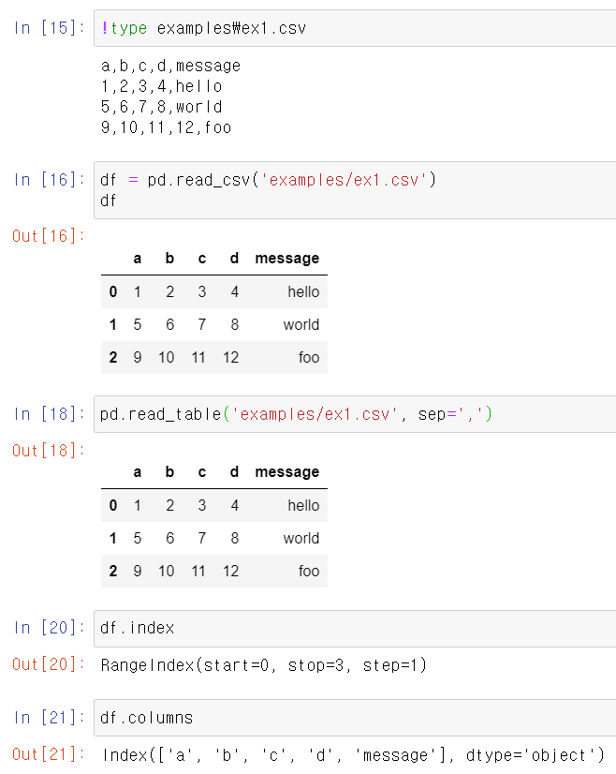
메소드 pd.read_csv()

Slide 6
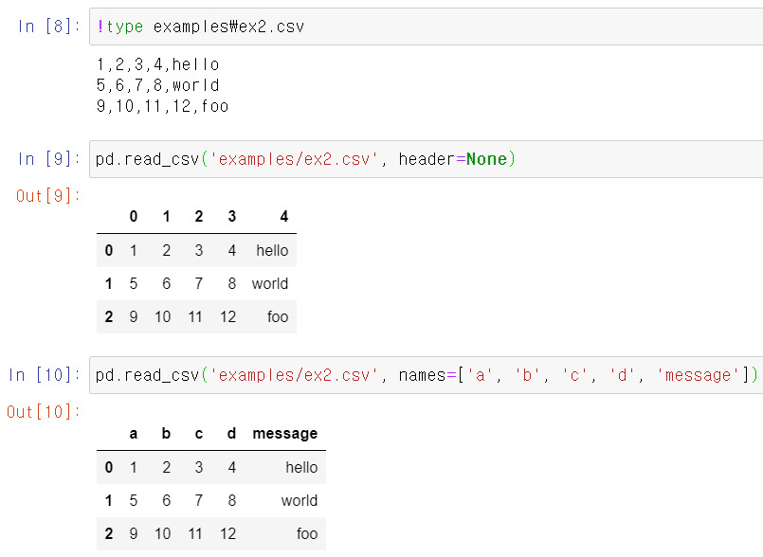
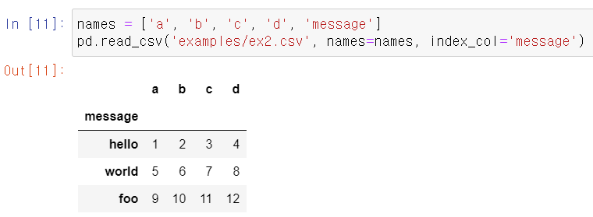
칼럼 명 해제 및 지정
옵션: header=None
옵션: names=[…]
특정 칼럼을 인덱스로 활용
index_col = ‘message’

Slide 7
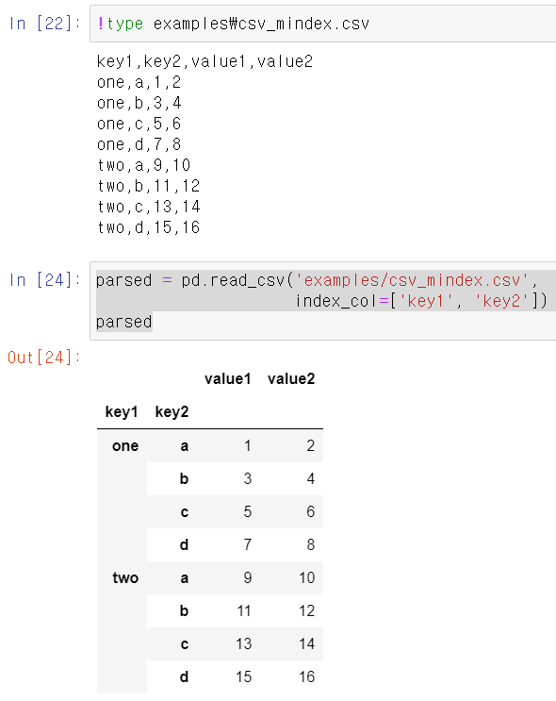
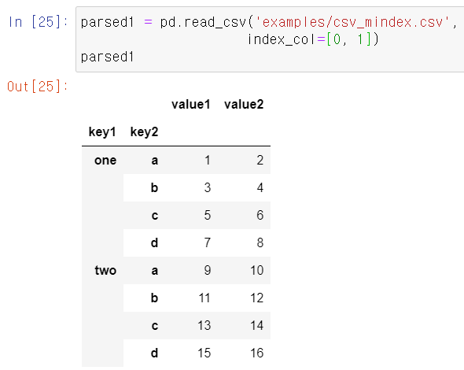
계층적 색인 지정
칼럼 번호나 이름의 리스트 사용

Slide 8
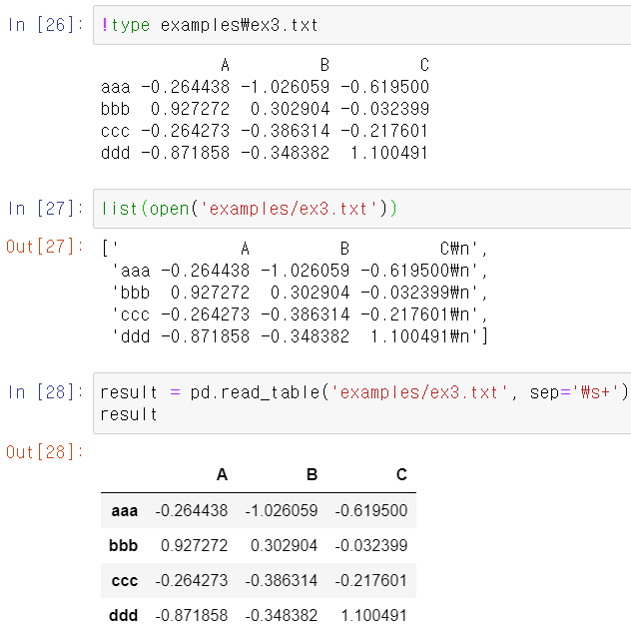
데이터를 공백이나 패턴으로 구분
옵션 sep=
‘\s+’
정규 표현식
여러 개의 공백 문자
데이터 추론
첫 로우가 데이터가 하나 적음
칼럼 명으로 추론

Slide 9
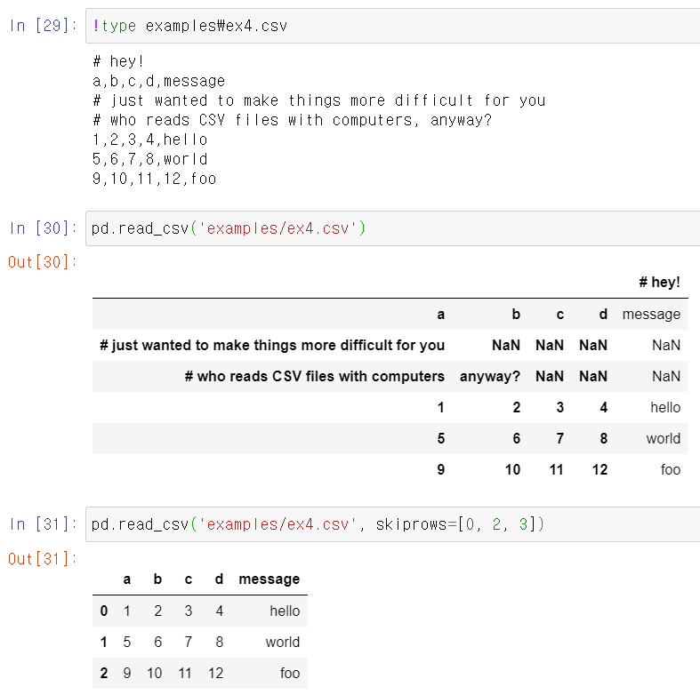
옵션 skiprows=
행 건너뛰기

Slide 10
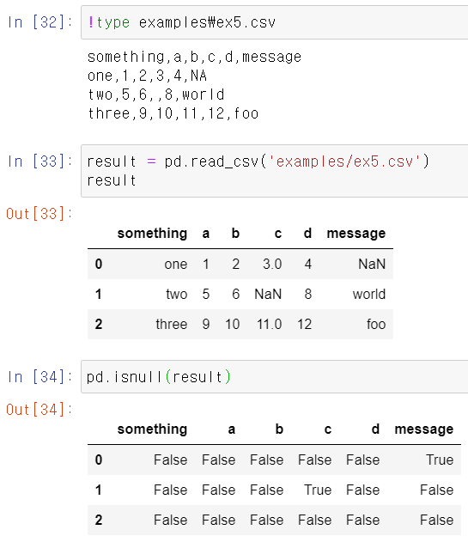
누락 값 처리
NA, NULL, 또는 빈 부분 사용

Slide 11
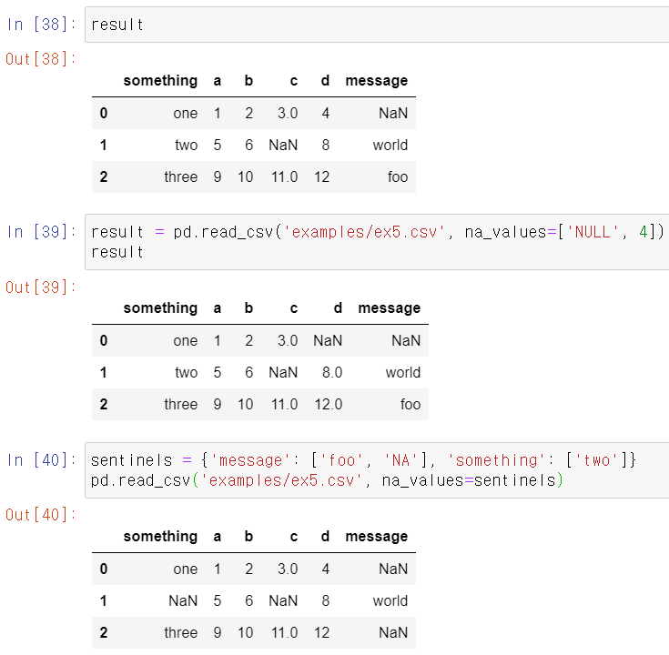
옵션 na_values=
직접 특정한 값을 누락 값으로 지정
리스트나 사전 형식
칼럼마다 다른 NA 값을 사전 형식으로 지정

Slide 12
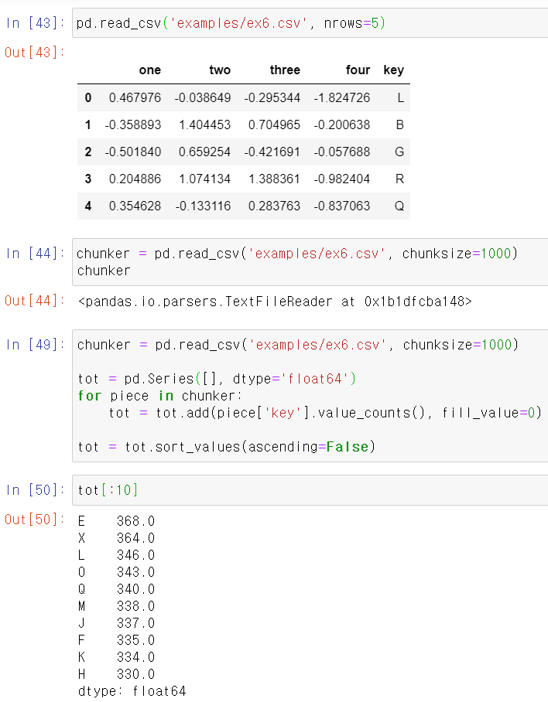
조금씩 읽어 오기
처음 일부 읽기
옵션 nrows=n
여러 조각으로 나누어 읽기
옵션 chunksize=n
key 열에서 값의 횟수 세기
chuner를 for in에 사용
더하는 두 시리즈의 하나가 NA이면 0으로 처리

Slide 13
Quiz
다음 pandas 프로그램에서 오류가 발생하는 것은? (4)
파일 존재 가정
pd.read_csv('examples/ex6.csv')
pd.read_csv('examples/ex6.csv', sep=',')
pd.read_csv('examples/ex6.csv', nrows=15)
pd.read_csv('examples/ex6.csv', indexcol='one')

